Slide 1
«Об исполнении бюджета Углегорского сельского поселения Тацинского района за 1-полугодие 2016 года»

Slide 2
Доход бюджета сельского поселения за 1-полугодие 2016 года
тыс. рублей
 | План на 2016 год (с учетом изменений) | Исполнение за 1-полугоди 2016 года | Процент исполнения
I. Доходы, всего | 8386,6 | 4245,1 | 50,6
из них:
Налоговые и неналоговые доходы | 2802,5 | 1134,6 | 40,5
Безвозмездные поступления | 5584,1 | 3110,5 | 55,7
- субвенция бюджету поселения на осуществление первичного воинского учета на территориях, где отсутствуют военные комиссариаты | 69,9 | 59,4 | 85
- прочие субвенции бюджетам поселений | 0,2 | 0,2 | 100
- иные межбюджетные трансферты | 462,3 | 85,3 | 18.6
- дотация на выравнивание бюджетной обеспеченности | 5051,7 | 2965,0 | 58,7
II. Расходы, всего | 8326,8 | 3839,9 | 46,1
III. Дефицит (-), профицит (+) | 59,8 | 405.2

Slide 3
Расходы бюджета сельского поселения за 1-полугодие 2016 года
Общий объем расходов бюджета сельского поселения за 1- полугодие 2016 года составили 3839,9тыс. рублей или 46,1 % к годовому плану

Slide 4
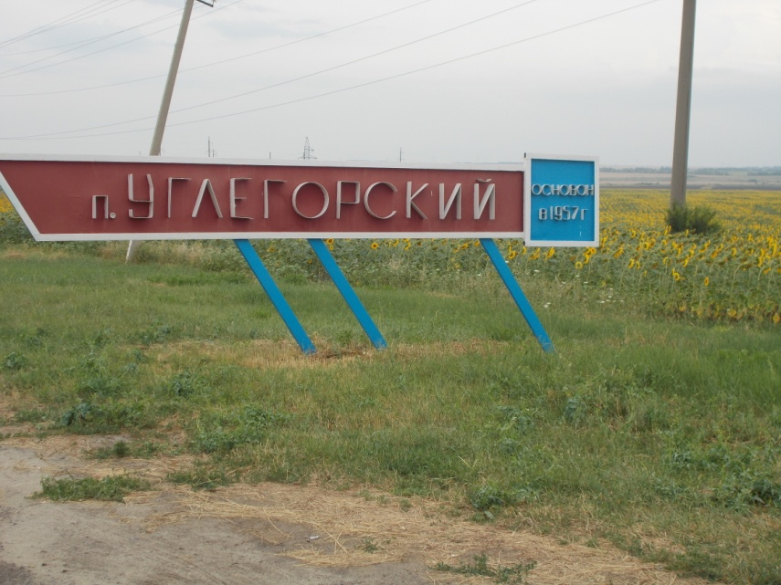
Общегосударственные вопросы
Расходы по разделу «Общегосударственные вопросы» за 1-полугодие 2016 года составили 1511,2 тыс. рублей или 39,3 процента расходов бюджета текущего года. По данному разделу учтены расходы по обеспечению деятельности Главы сельского поселения, аппарата Администрации сельского поселения, обеспечение проведения выборов и референдумов и другие общегосударственные вопросы

Slide 5
Национальная оборона
Расходы по разделу «Национальная оборона» за 1-полугодие 2016 года составили 18,3 тыс. рублей при плане 69,9 тыс. рублей на 2016 год.
Средства выделены субъектом Российской Федерации на осуществление полномочий по первичному воинскому учету, на территориях где отсутствуют военные комиссариаты.

Slide 6
Национальная безопасность и правоохранительная деятельность
Бюджетные ассигнования по данному разделу за 1-полугидие 2016 года составили 75,2 тыс. рублей.
Бюджетные ассигнования были использованы на:
- согласно соглашений о передаче полномочий на содержание и организацию деятельности аварийно-спасательных служб, защиту населения и территории от чрезвычайных ситуаций природного и техногенного характера, гражданская оборона на территории поселения и другие вопросы в области национальной безопасности и правоохранительной деятельности

Slide 7
национальная экономика
Бюджетные ассигнования по данному разделу за 1-полугодие 2016 года составили 217,2 тыс. рублей.
Бюджетные ассигнования были использованы на:
- на содержание дорог местного значения.

Slide 8
Жилищно-коммунальное хозяйство
Бюджетные ассигнования по данному разделу за 1-полугодие 2016 года составили 277,0 тыс. рублей.
Бюджетные ассигнования были использованы на:
– расходы на уплату взносов на капитальный ремонт многоквартирных домов находящихся в собственности Углегорского сельского поселения 7,5 тыс. рублей;
- оплату уличного освещения в сельском поселении в объеме 186,3 тыс. рублей;
- установка уличных указателей в п.Углегорский 60,9 тыс. рублей;
- обкос территории Углегорского сельского поселения 16,4 тыс. рублей;
- выплата заработной платы рабочим по благоустройству в сумме 5,9 тыс. руб.

Slide 9
Культура, кинематография
Бюджетные ассигнования по разделу «Культура, кинематография» за 1-полугодие 2016 года составили 1 741,0 тыс. рублей.
По данному разделу учтены расходы по обеспечению деятельности подведомственных учреждений МБУ УСП «Углегорский СДК» и МБУ УСП «Углегорская ЦБП» .

